Slide 1


PRIPADNOST POLITIČKOJ STRANCI I LOKALNA SAMOUPRAVA
Prof. dr. sc. Vedran Đulabić
vedran.dulabic@pravo.hr
Pripadnost političkoj stranci – prednost ili ograničenje za vođenje lokalne politike u hrvatskim gradovima
Ekonomski institut, Zagreb
2. travnja 2025., 10:00 – 13:00 sati

Slide 2
Sadržaj
Politički akteri na lokalnoj razini
Položaj lokalne samouprave
Ostali faktori (ne)uspjeha lokalne politike

Slide 3
Politički akteri na lokalnoj razini
Kandidati liste birača – tzv. neovisni
  Nemaju potporu političke stranke
  Često nastaju kao reakcija na stranačke kandidate
  Pogodniji su za male lokalne jedinice
  Lokalni aktivisti koji ulaze u političku utakmicu
Članovi političkih stranaka
  Vladajuća stranka na državnoj razini (veći partner)
  Stranka koja je u koaliciji na državnoj razini (manji partner)
  Oporbena stranka na državnoj razini
  Vladajuća stranka na županijskoj razini
  Oporbena stranka na županijskoj razini

Slide 4
Prednosti i nedostaci pripadnosti lokalnih dužnosnika političkoj stranci
PREDNOSTI
Stranačka infrastruktura
  Ideje i politike
  Praktična korist
    Pomoć kod izbora
    Konzultacije s kolegama, pomoć podrška
NEDOSTACI
Stranačka prtljaga
  Slika u javnosti
  Afere članova stranke

Slide 5
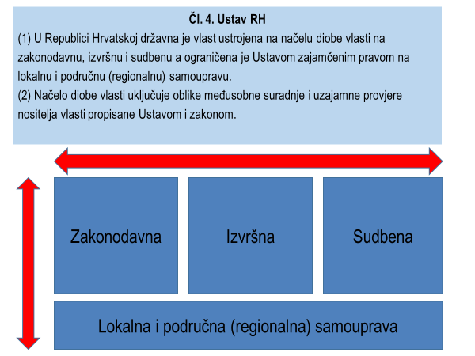
Položaj lokalne samouprave
Slab položaj u sustavu organizacije vlasti
  Usitnjena struktura
  Slab kapacitet
  Izostanak shvaćanja o vertikalnoj diobi vlasti
Sveopća centralizacija guši lokalnu samoupravu
  Centralistički model upravljanja

Slide 6
Ostali faktori (ne)uspjeha
Politička i upravna kultura
  hijerarhijska, podanička, čezne se za „jakim vođama” …
Visoko personalizirani odnosi
  Mali upravni sustavi
  Načelo „naš čovjek u Zagrebu”
Kontekst lokalne zajednice
  576 lokalnih sustava upravljanja

Slide 7
Hvala na pažnji!
Prof. dr. sc. Vedran Đulabić
vedran.dulabic@pravo.hr
Pripadnost političkoj stranci – prednost ili ograničenje za vođenje lokalne politike u hrvatskim gradovima
Ekonomski institut, Zagreb
2. travnja 2025., 10:00 – 13:00 sati

